Slide 1



SiPANDAI
PKK
SISTEM INFORMASI PAPAN DATA ELEKTRONIK
Pemberdayaan Kesejahteraan Keluarga

Slide 2
PKK
Gerakan PKK bertujuan memberdayakan keluarga untuk meningkatkan kesejahteraan menuju terwujudnya keluarga yang beriman dan bertaqwa kepada Tuhan Yang Maha Esa, berakhlak mulia dan berbudi luhur, sehat sejahtera, maju dan mandiri, kesetaraan dan keadilan gender serta kesadaran hukum dan lingkungan.
Sasaran gerakan PKK adalah keluarga, baik di perdesaan maupun perkotaan yang perlu ditingkatkan dan dikembangkan kemampuan dan kepribadiannya, dalam bidang mental spiritual dan fisik material.
Tim IT DISKOMINFO OKU SELATAN

Slide 3
SiPANDAI PKK
SiPANDAI PKK adalah Sistem Informasi Papan Data Elektronik, yang berguna untuk meningkatkan kualitas dan mempermudah prose penginputan data melalui pengembangan teknologi berbasis website, mempermudah dalam mengelola papan data PKK, dan meminimalisir penumpukan laporan papan data PKK diakhir tahun.
Tim IT DISKOMINFO OKU SELATAN

Slide 4



Menuju ke pemerintahan yang
E-Government
MANFAAT
SiPANDAI PKK
Mempermudah proses analisis dan pemberian petunjuk atau arahan dari ketua umum PKK dan mengurangi beban biaya operasional kantor
Menjadi landasan kebijakan PKK pusat dan daerah dalam mengetahui data kesejahteraan keluarga secara tepat dan akurat

Slide 5
PAPAN DATA PKK
Data Umum PKK : Pendataan Anggota PKK dan Penduduk
Data Kegiatan PKK POKJA I : Pembinaan Karakter Keluarga
Data Kegiatan PKK POKJA II : Pendidikan dan Peningkatan Ekonomi Keluarga
Data Kegiatan PKK POKJA III : Penguatan Ketahanan Pangan
Data Kegiatam PKK POKJA IV : Kesehatan Keluarga dan Lingkungan
Tim IT DISKOMINFO OKU SELATAN

Slide 6
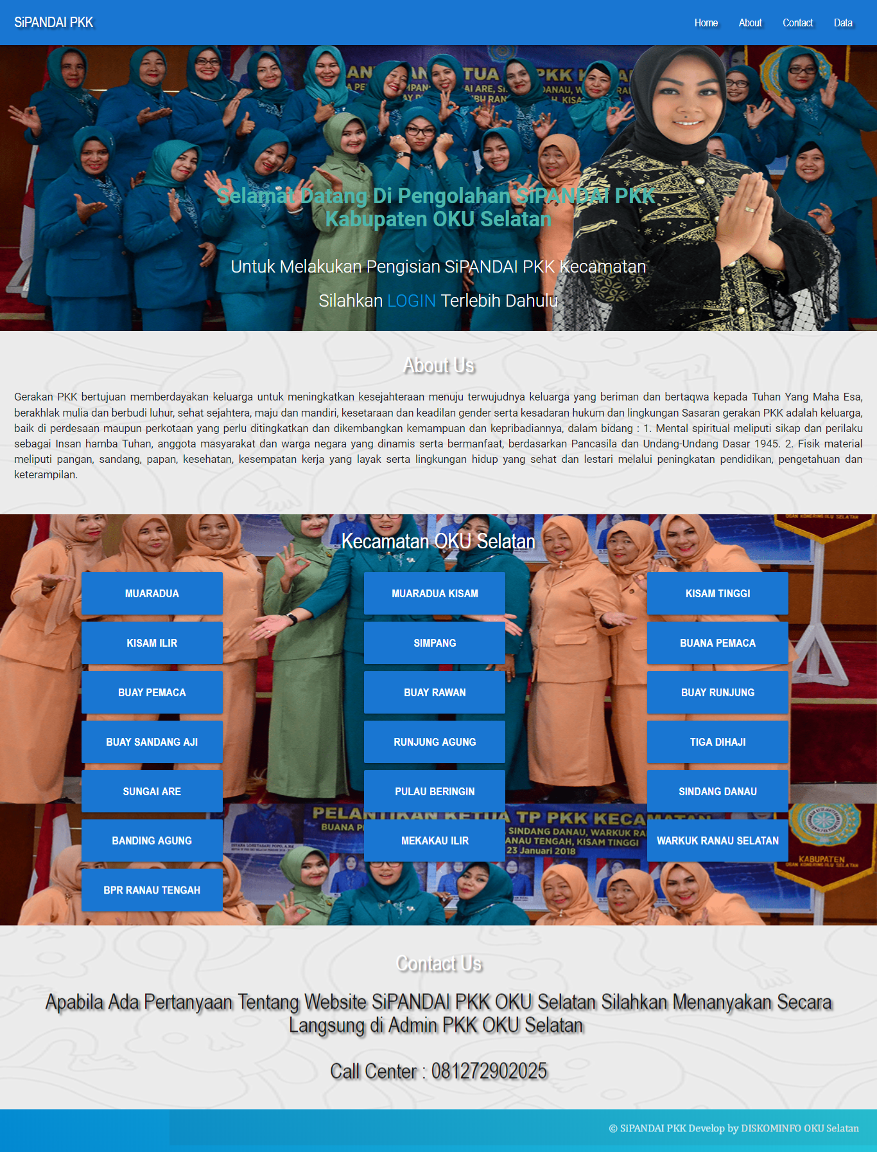


TAMPILAN/DESAIN SIPANDAI PKK

Slide 7
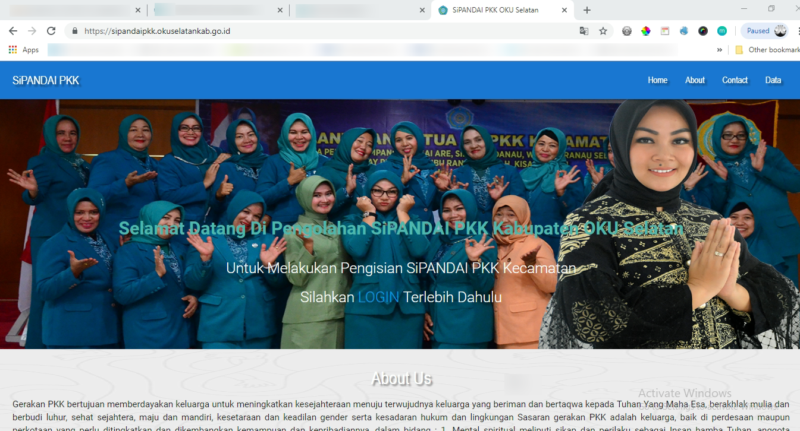
HALAMAN UTAMA
1. Masuk ke Website SiPANDAI PKK OKU Selatan (http://sipandaipkk.okuselatankab.go.id)
1

Slide 8
HALAMAN UTAMA
2

Slide 9
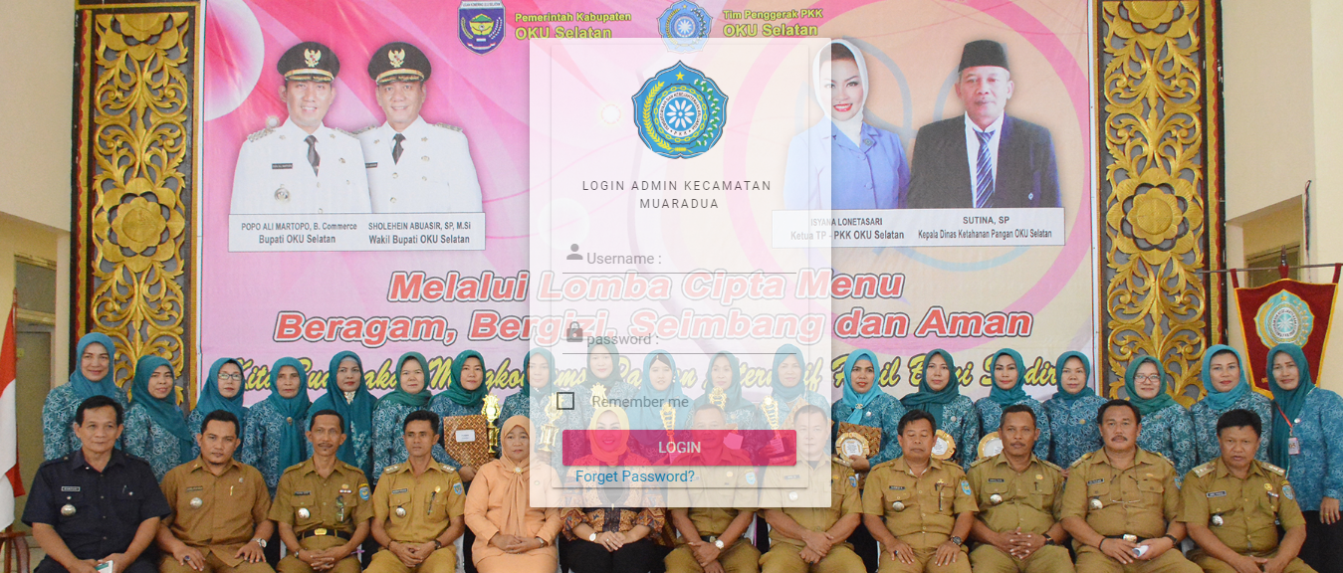
HALAMAN LOGIN
Masukkan username dan password yang telah diberikan admin SiPANDAI PKK
3
Klik tombol login atau tekan enter
4

Slide 10
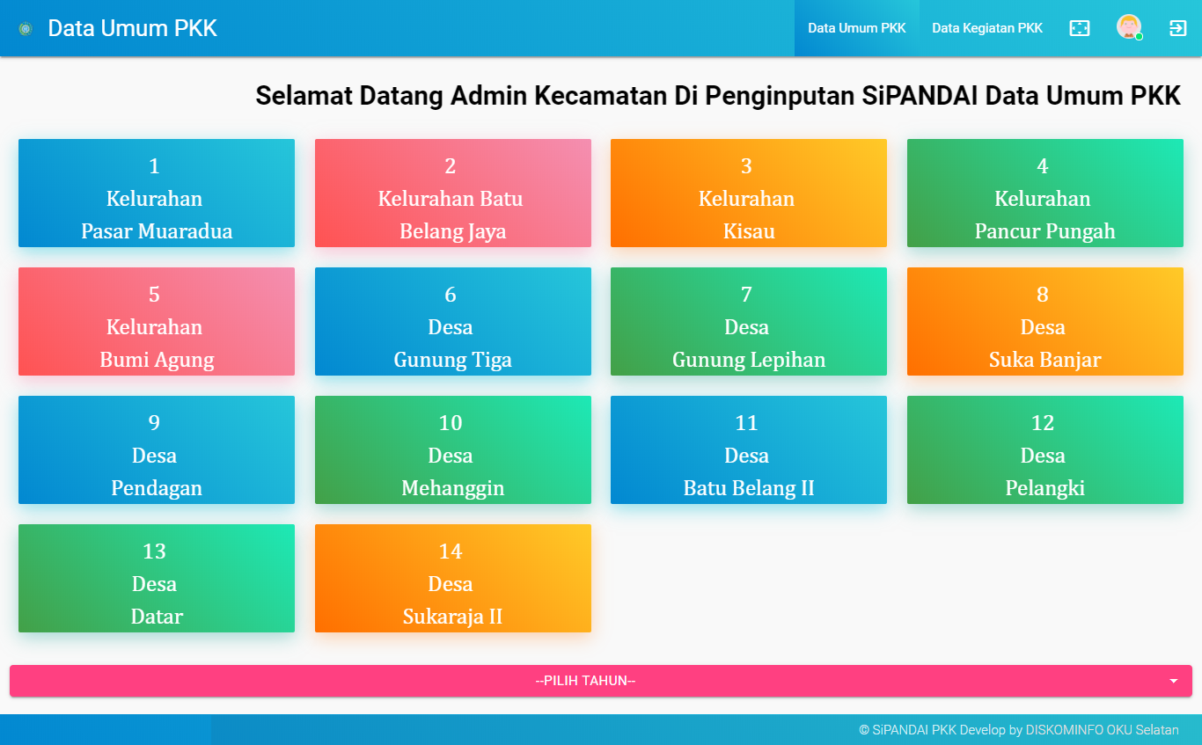
HALAMAN UTAMA DATA UMUM
Menu Profil untuk mengubah username dan password
6
7
5
Logout untuk keluar dari sipandai pkk kecamatan
Pilih dan klik nama desa/kelurahan yang akan diinputkan datanya

Slide 11

Menu Profil
1
Ubah/tidak username
Klik tombol Save apabila ingin menyimpan perubahan username dan password
2
Masukkan password/kata sandi yang baru
4
3
Masukkan kembali password / kata sandi yang sebelumnya dimasukkan
5
Klik tombol Cancel apabila ingin membatalkan perubahan username dan password

Slide 12
Penginputan
Data Umum PKK
Data Yang Diinputkan:
            Jumlah Kelompok
            Jumlah KK
            Jumlah Jiwa
            Jumlah Kader

Slide 13
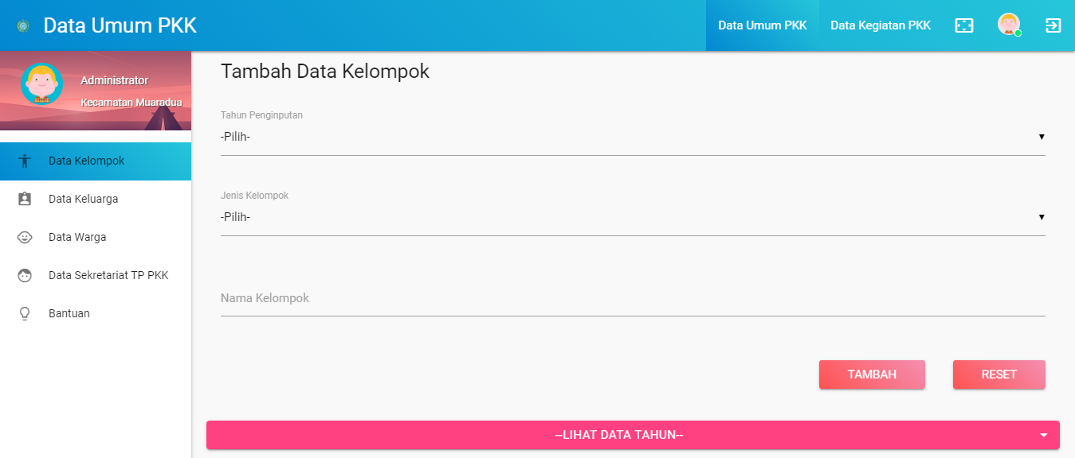
1. Jumlah Kelompok
1
Pilih Tahun Penginputan
2
Pilih Jenis Kelompok PKK
3
Pilih Nama Kelompok PKK
4
5. Klik tombol Pilih Tahun untuk melihat data per-tahun

Slide 14
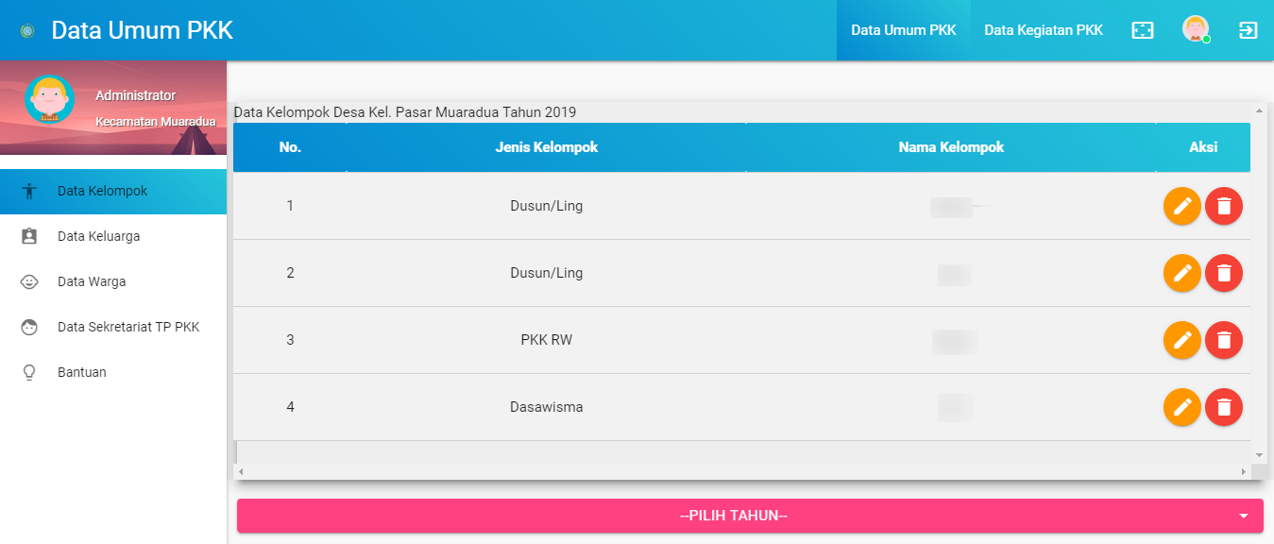
1. Jumlah Kelompok
6
Pilih untuk melakukan pengedittan data
7
Pilih untuk melakukan penghapusan data
8. Klik tombol Pilih Tahun untuk mengubah data berdasarkan tahun yang telah diinputkan sebelumnya

Slide 15
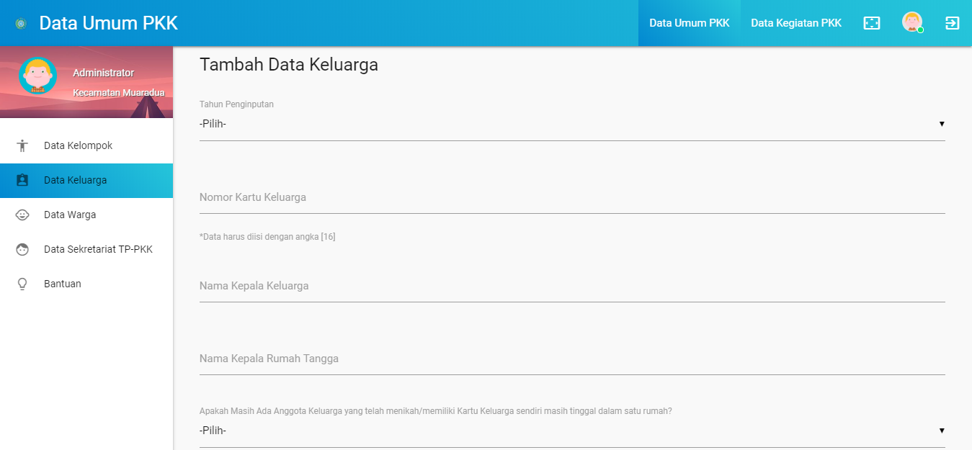
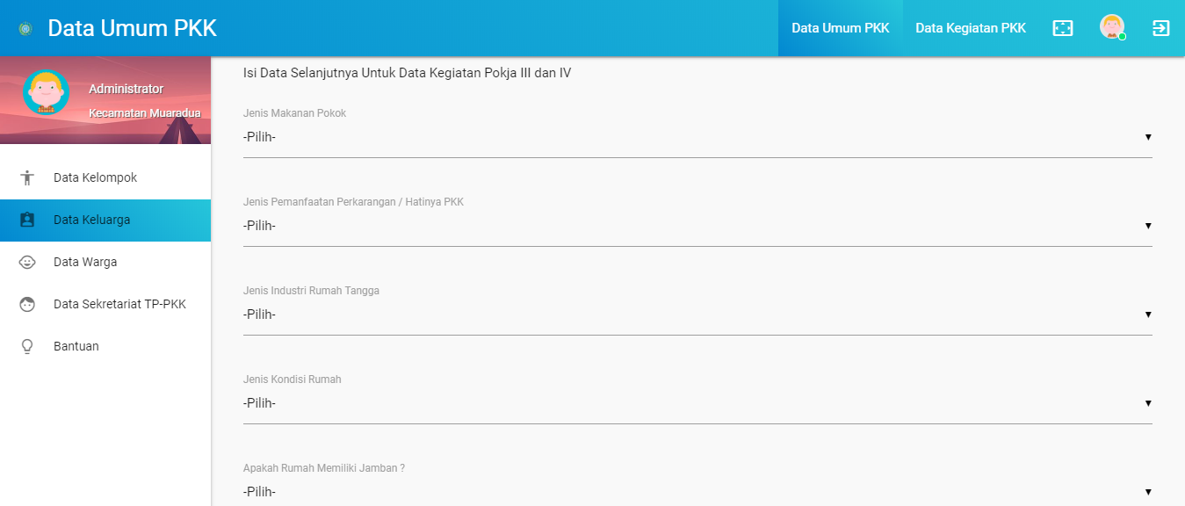
2. Jumlah KK
1
Input data kk untuk data umum pkk
Input data kk untuk data kegiatan pokja III
2

Slide 16
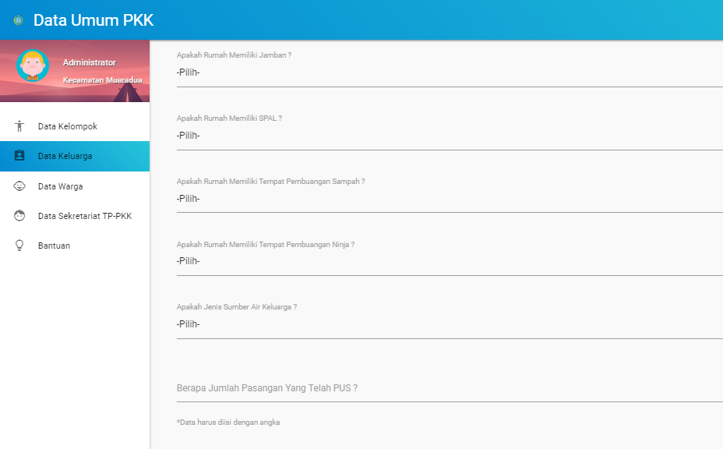
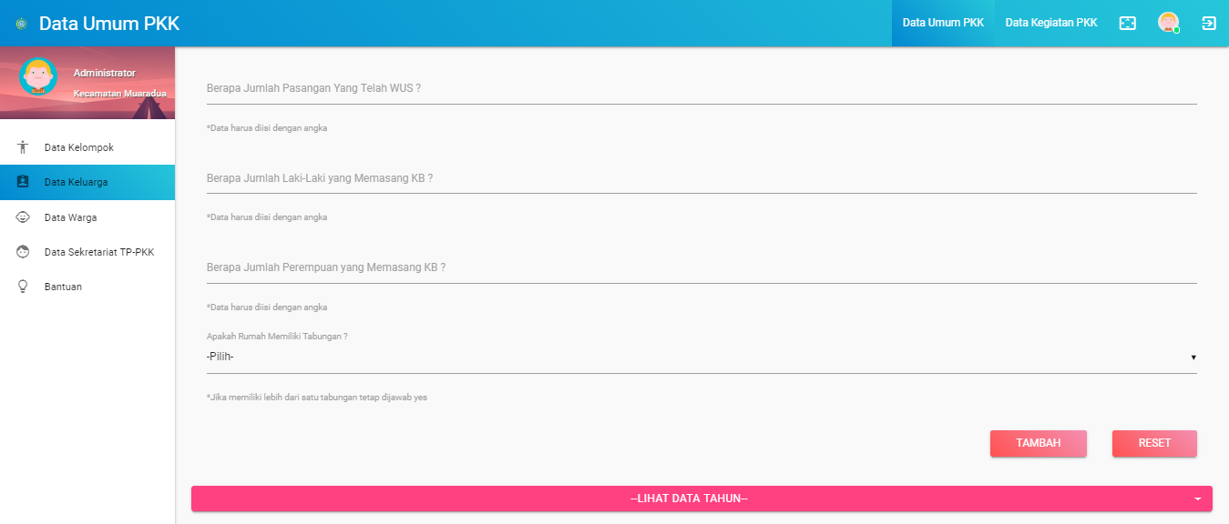
2. Jumlah KK
Pilih untuk melakukan penambahan data
4
Pilih untuk melihat data per-tahun
5
Input data kk untuk data kegiatan pokja IV
3

Slide 17
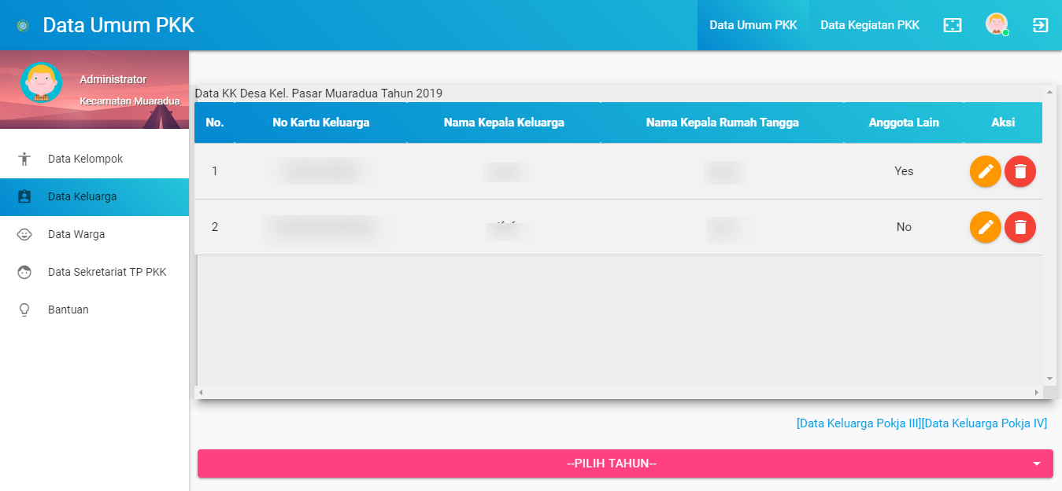
2. Jumlah KK
6
Pilih untuk melakukan pengedittan data
7
Pilih untuk melakukan penghapusan data
8.. Klik tombol Pilih Tahun untuk mengubah data berdasarkan tahun yang telah diinputkan sebelumnya

Slide 18
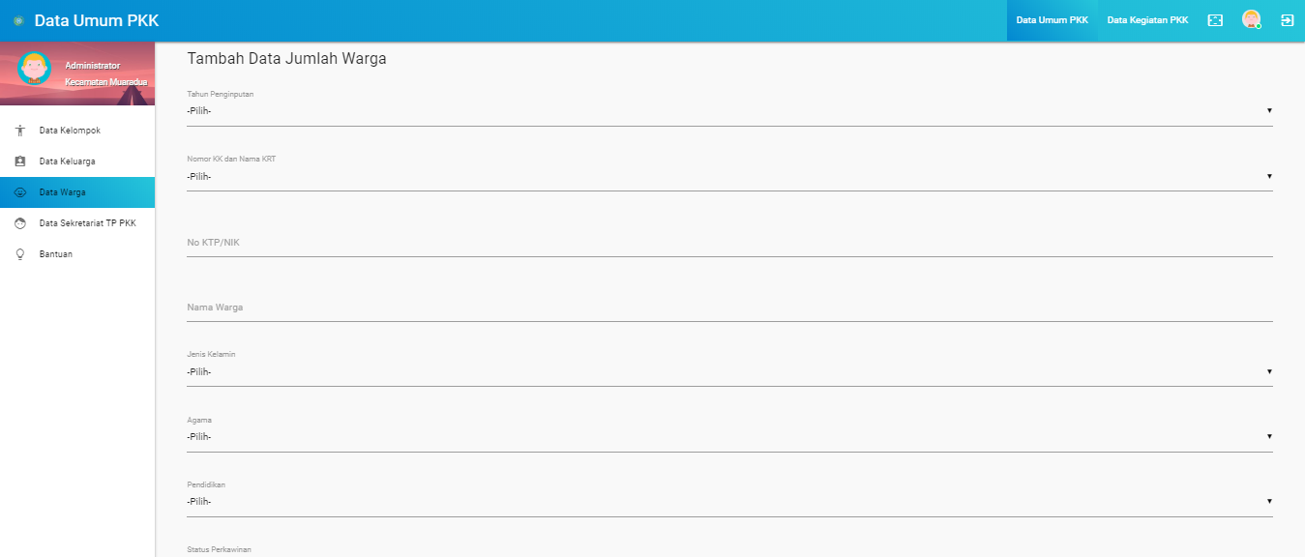
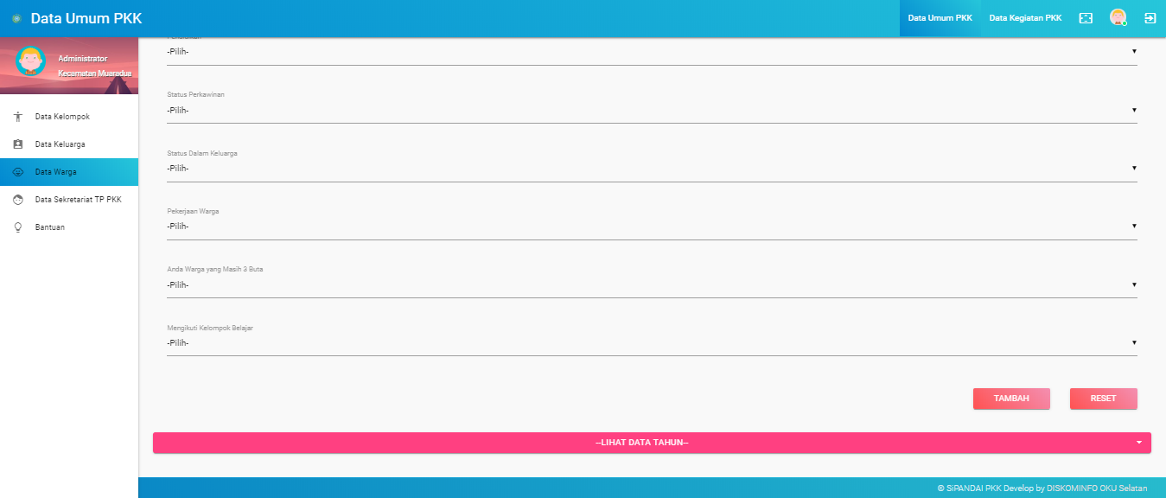
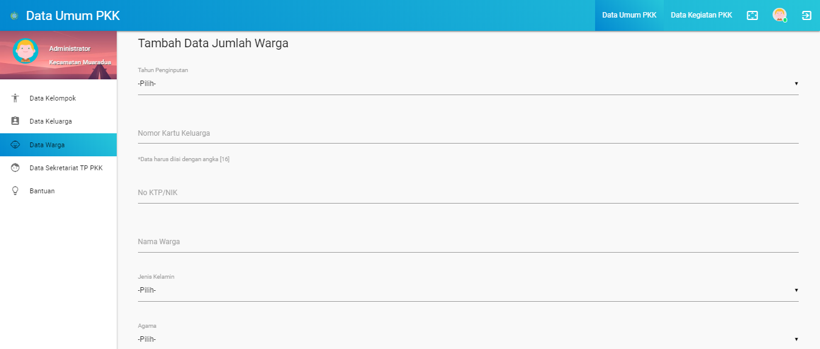
3. Jumlah Jiwa
1
2
2
3
3

Slide 19
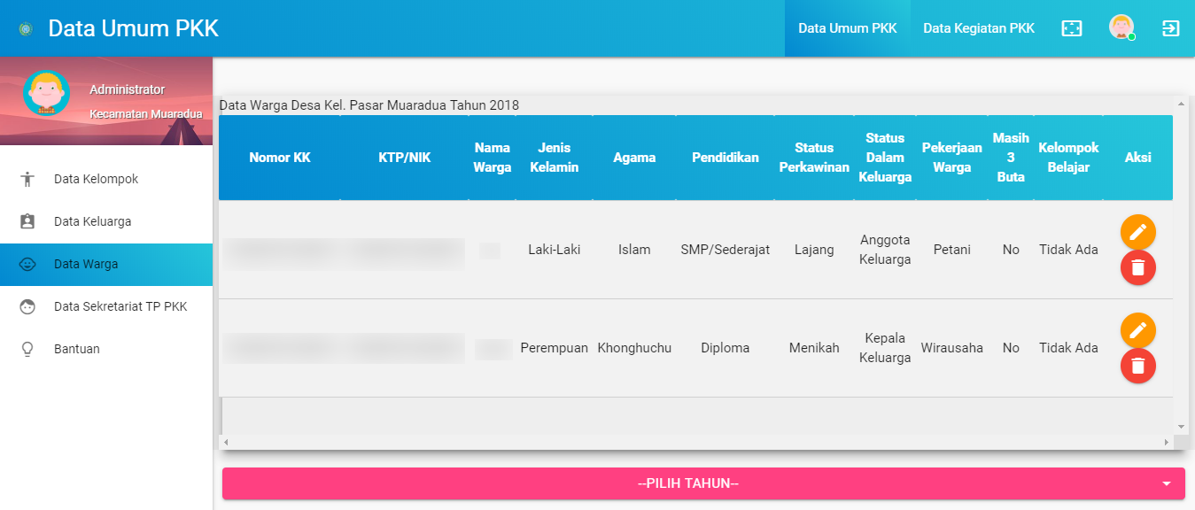
3. Jumlah Jiwa
4
Pilih untuk melakukan pengedittan data
5
Pilih untuk melakukan penghapusan data
6.. Klik tombol Pilih Tahun untuk mengubah data berdasarkan tahun yang telah diinputkan sebelumnya

Slide 20
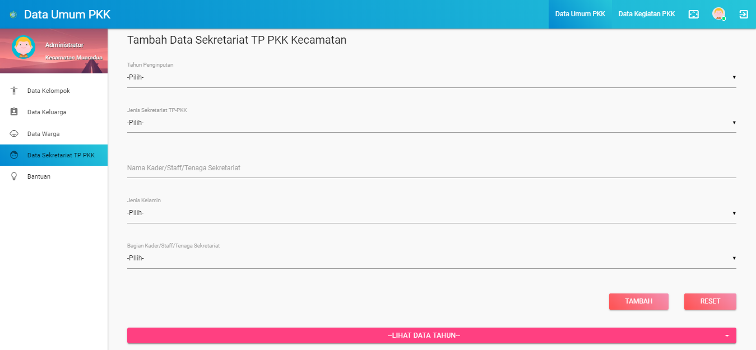
4. Jumlah Tenaga Sekretariat
Input data jenis kader/tenaga sekretariat
1
Pilih untuk melakukan penambahan data
2
3
Pilih untuk melihat data per-tahun

Slide 21
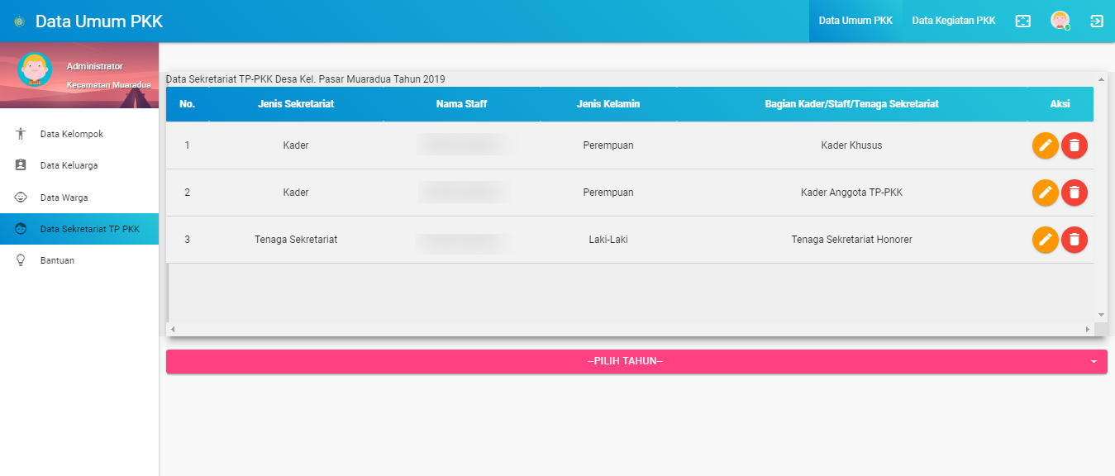
4. Jumlah Tenaga Sekretariat
4
Pilih untuk melakukan pengedittan data
5
Pilih untuk melakukan penghapusan data
6.. Klik tombol Pilih Tahun untuk mengubah data berdasarkan tahun yang telah diinputkan sebelumnya

Slide 22
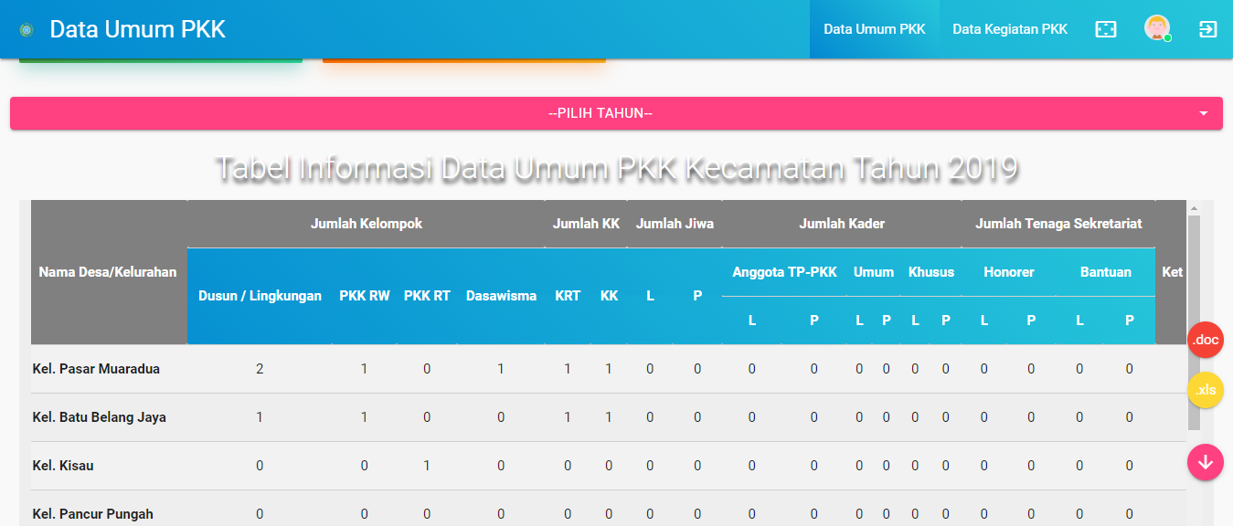
HASIL AKHIR
Pilih untuk melihat data umum PKK per-tahun
Pilih untuk mendoawload data umum PKK per-tahun

Slide 23
Penginputan
Data Kegiatan PKK POKJA I
Data Yang Diinputkan:
            Jumlah Kader
            Penghayatan dan Pengalaman Pancasila
            Gotong Royong

Slide 24
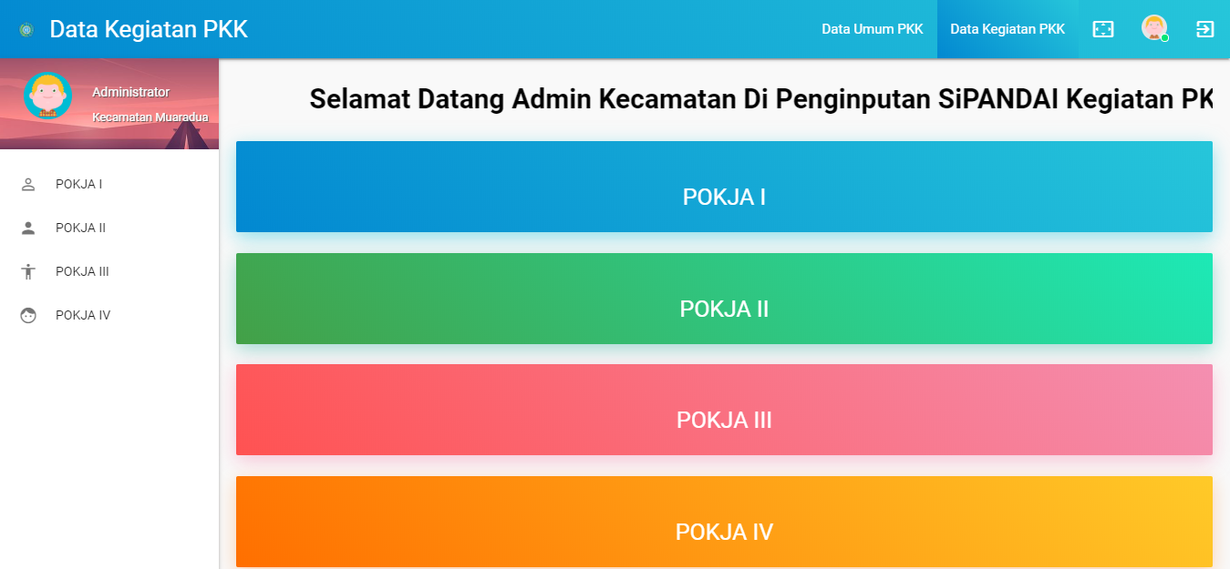
HALAMAN UTAMA DATA KEGIATAN
1
2
Pilih dan klik POKJA 1 yang akan diinputkan
24

Slide 25
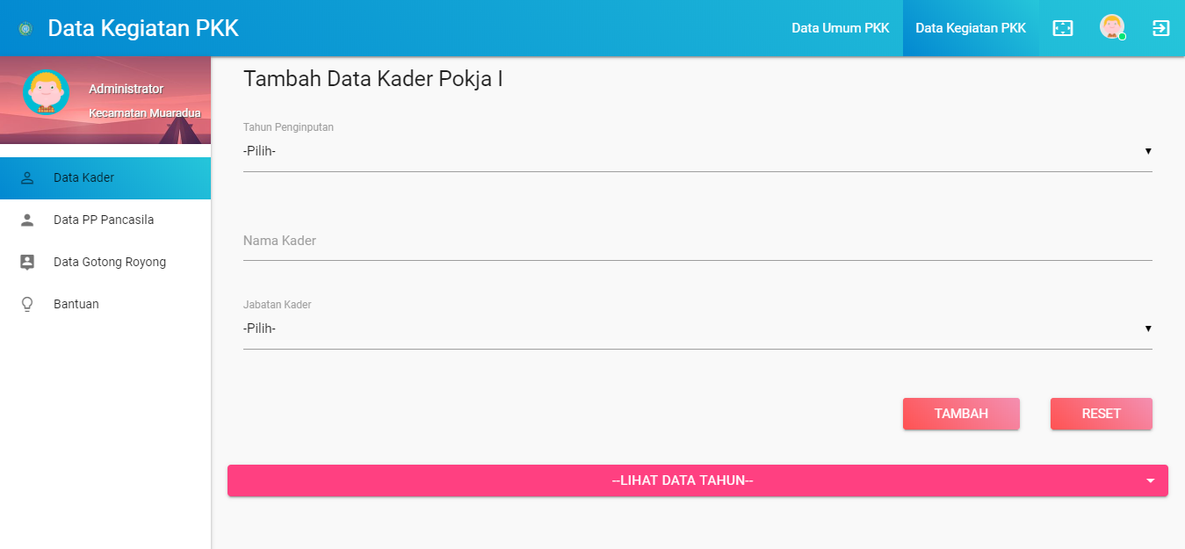
1. Jumlah Kader
1
2
3

Slide 26
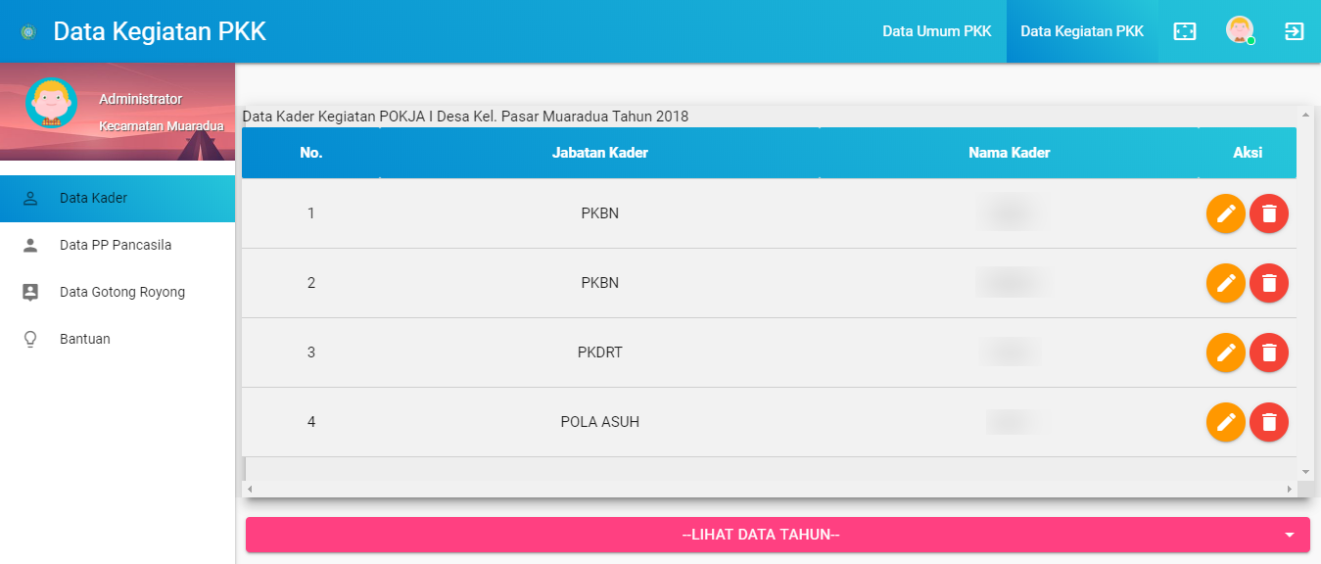
1. Jumlah Kader
4
Pilih untuk melakukan pengedittan data
5
Pilih untuk melakukan penghapusan data
6.. Klik tombol Pilih Tahun untuk mengubah data berdasarkan tahun yang telah diinputkan sebelumnya

Slide 27
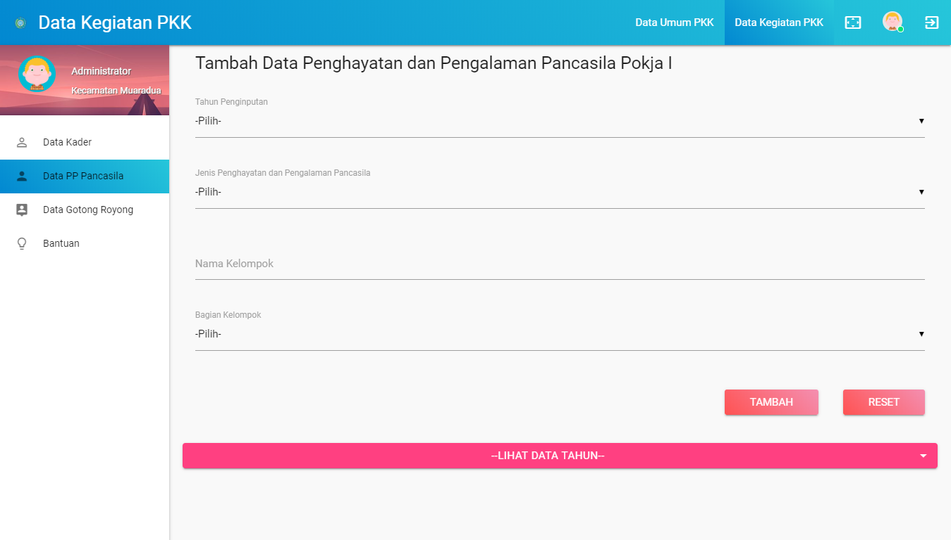
2. Jumlah PP Pancasila
1
1
2
2
3

Slide 28
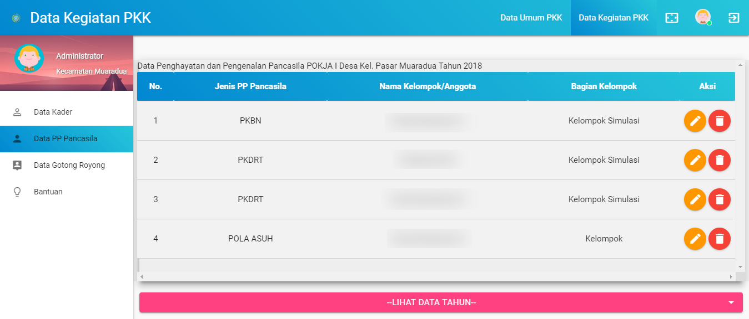
2. Jumlah PP Pancasila
4
Pilih untuk melakukan pengedittan data
5
Pilih untuk melakukan penghapusan data
6.. Klik tombol Pilih Tahun untuk mengubah data berdasarkan tahun yang telah diinputkan sebelumnya

Slide 29
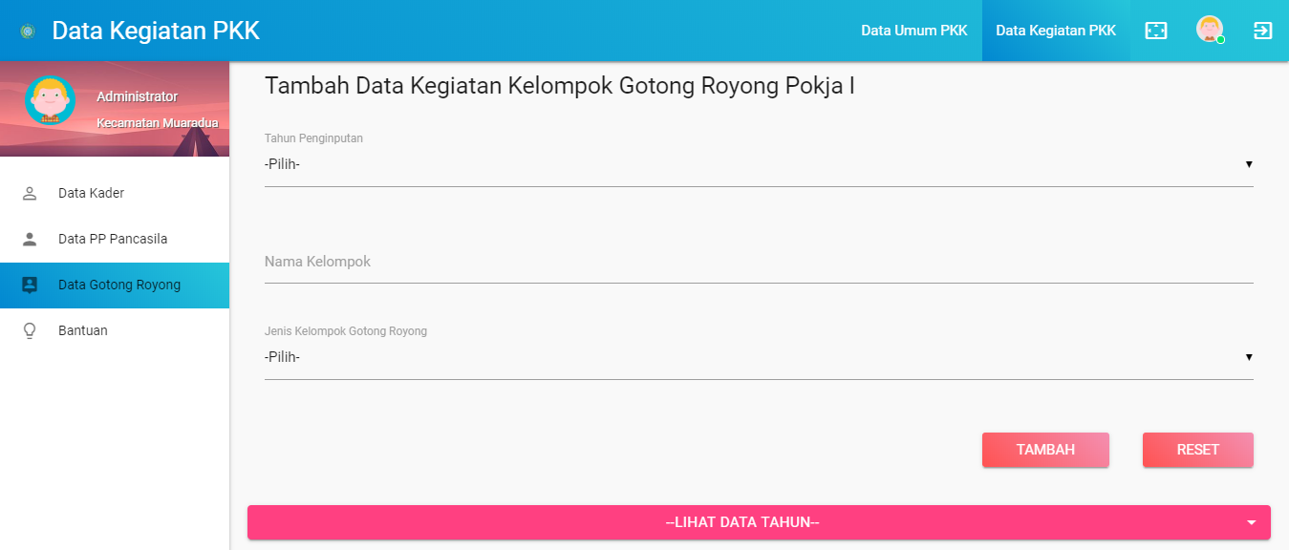
3. Jumlah Kelompok Gotong Royong
1
2
3

Slide 30
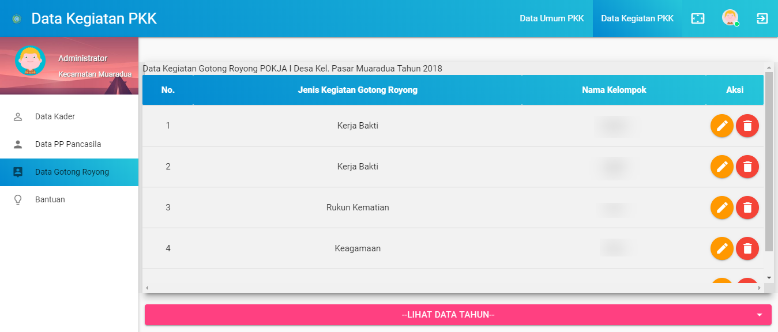
3. Jumlah Kelompok Gotong Royong
4
Pilih untuk melakukan pengedittan data
5
Pilih untuk melakukan penghapusan data
6.. Klik tombol Pilih Tahun untuk mengubah data berdasarkan tahun yang telah diinputkan sebelumnya

Slide 31
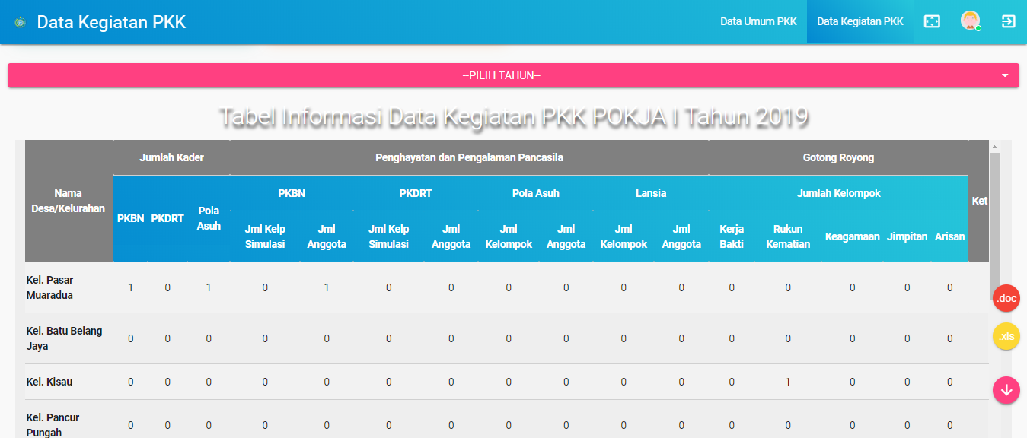
HASIL AKHIR
Pilih untuk melihat data kegiatan POKJA 1 PKK per-tahun
Pilih untuk mendoawload data kegiatan POKJA 1 PKK per-tahun

Slide 32
Penginputan
Data Kegiatan PKK POKJA II
Data Yang Diinputkan:
  Jumlah Kelompok Belajar 4. Jumlah Kader yang Sudah Dilatih
  Jumlah BKB 5. Jumlah UP2K
  Jumlah Kader Khusus 6. Jumlah Data Berbadan Hukum

Slide 33
HALAMAN UTAMA DATA KEGIATAN
1
2
Pilih dan klik POKJA 2 yang akan diinputkan
33

Slide 34
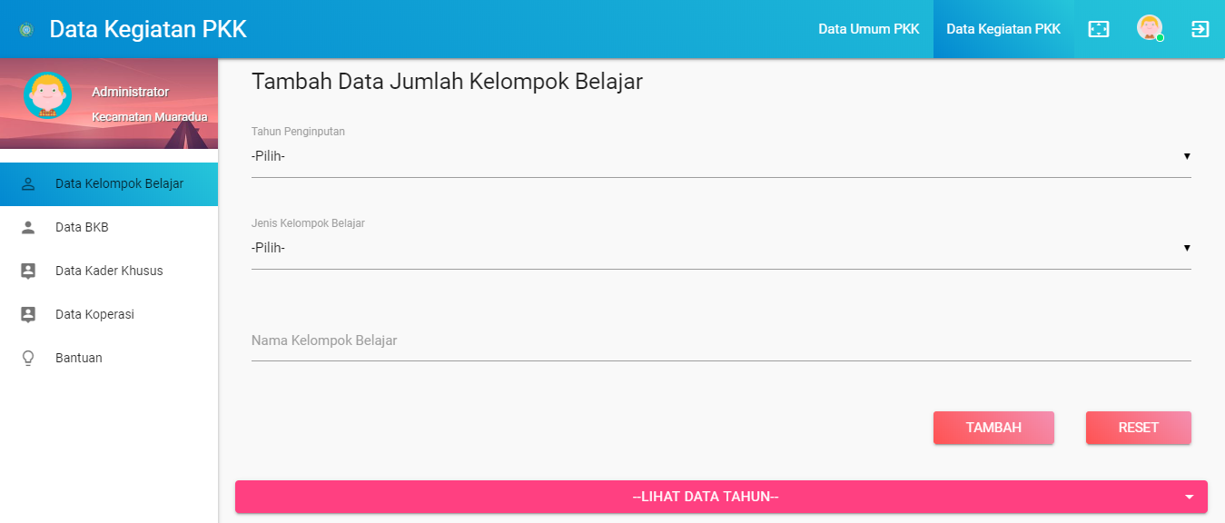
1. Jumlah Kelompok Belajar
1
2
3

Slide 35
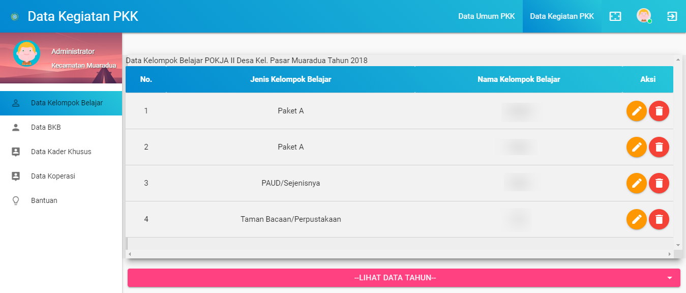
1. Jumlah Kelompok Belajar
4
Pilih untuk melakukan pengedittan data
5
Pilih untuk melakukan penghapusan data
6.. Klik tombol Pilih Tahun untuk mengubah data berdasarkan tahun yang telah diinputkan sebelumnya

Slide 36
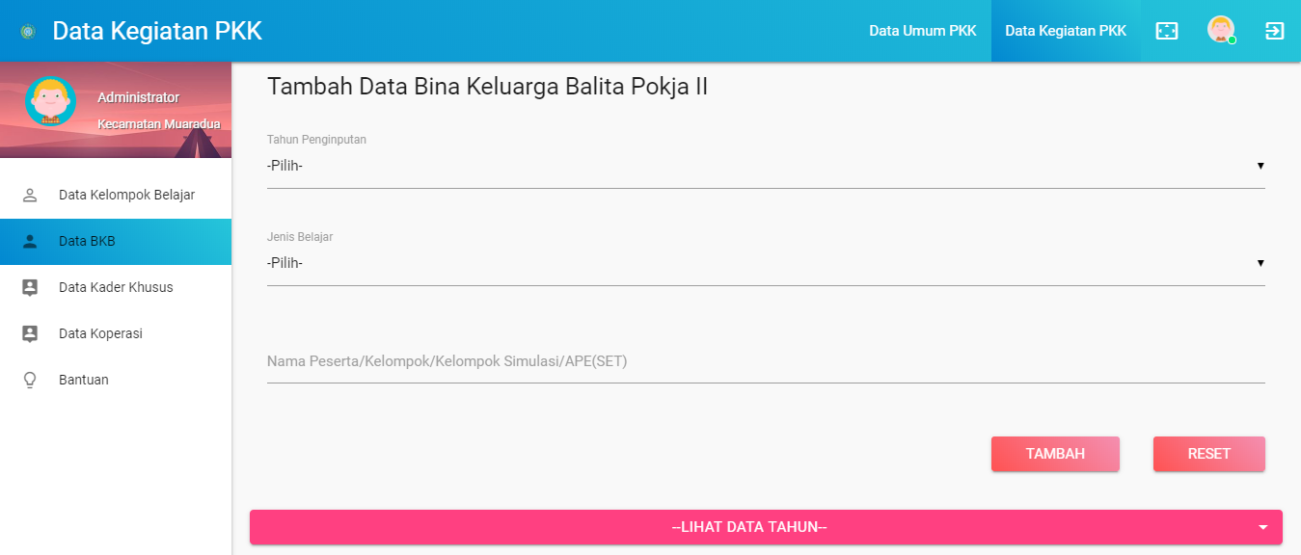
2. Jumlah Data BKB
1
2
3

Slide 37
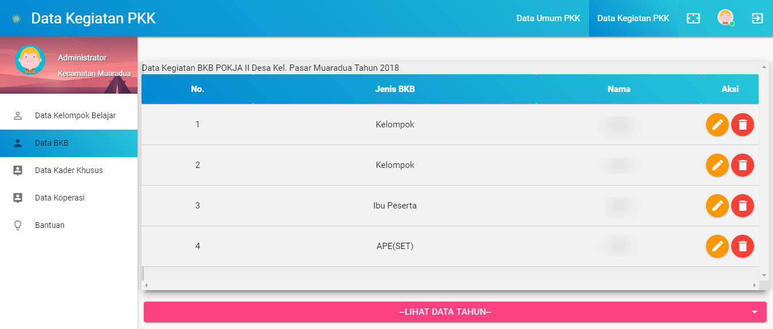
2. Jumlah Data BKB
4
Pilih untuk melakukan pengedittan data
5
Pilih untuk melakukan penghapusan data
6.. Klik tombol Pilih Tahun untuk mengubah data berdasarkan tahun yang telah diinputkan sebelumnya

Slide 38
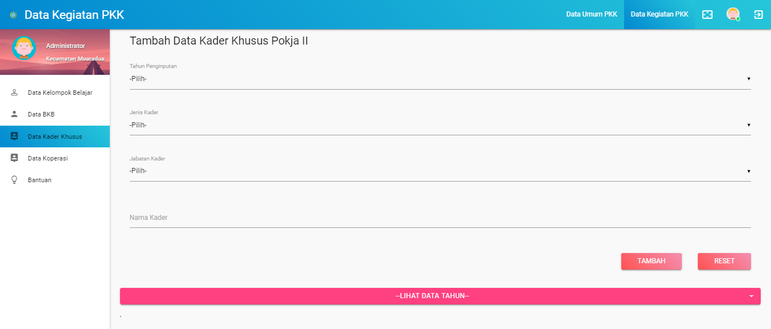
3. Jumlah Kader Pokja II
1
2
3

Slide 39
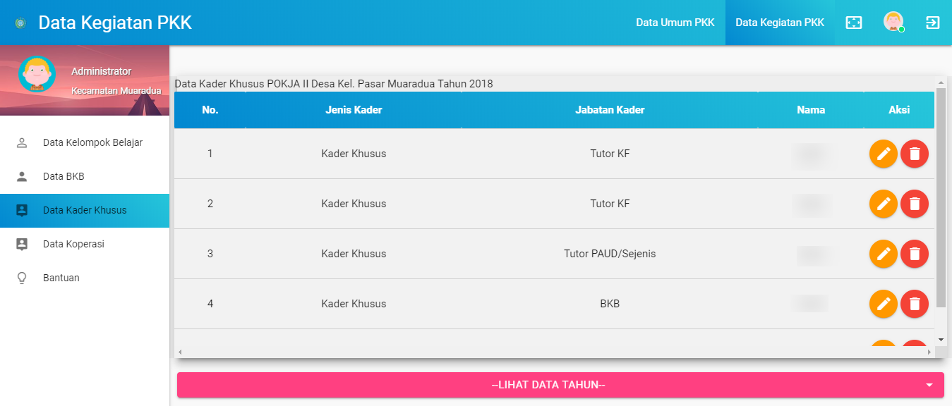
3. Jumlah Kader Pokja II
4
Pilih untuk melakukan pengedittan data
5
Pilih untuk melakukan penghapusan data
6.. Klik tombol Pilih Tahun untuk mengubah data berdasarkan tahun yang telah diinputkan sebelumnya

Slide 40
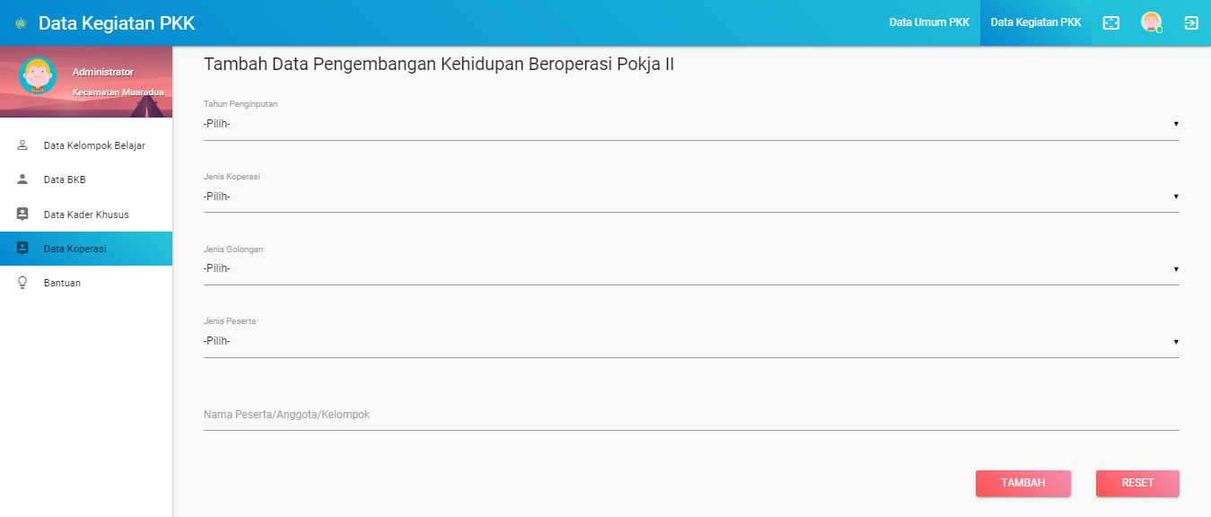
4. Jumlah Data Koperasi
1
2
3

Slide 41
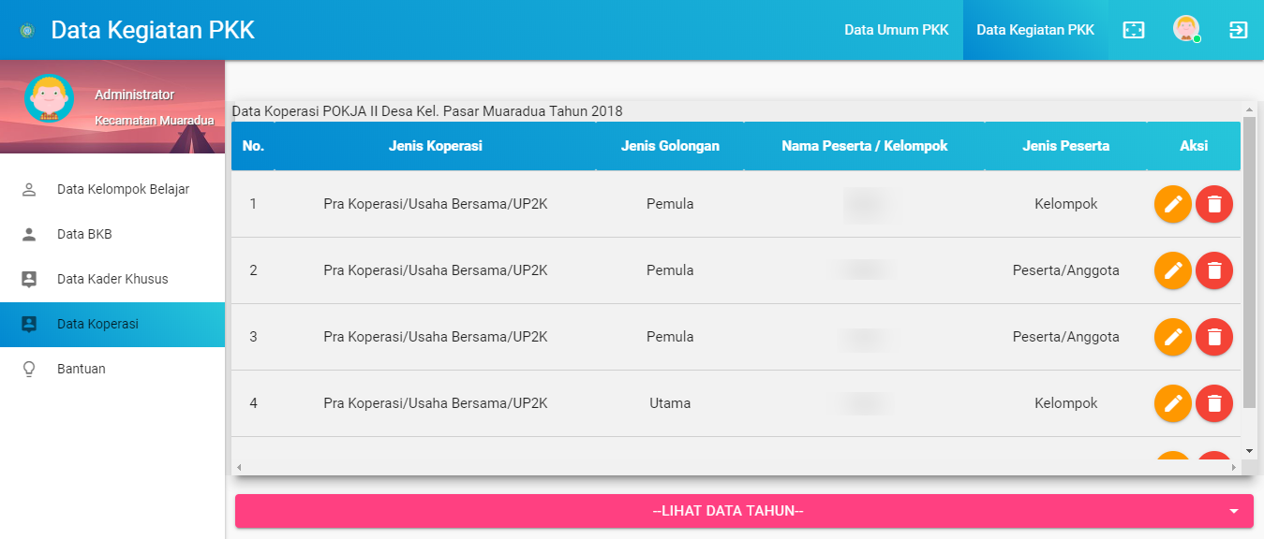
4. Jumlah Data Koperasi
4
Pilih untuk melakukan pengedittan data
5
Pilih untuk melakukan penghapusan data
6.. Klik tombol Pilih Tahun untuk mengubah data berdasarkan tahun yang telah diinputkan sebelumnya

Slide 42
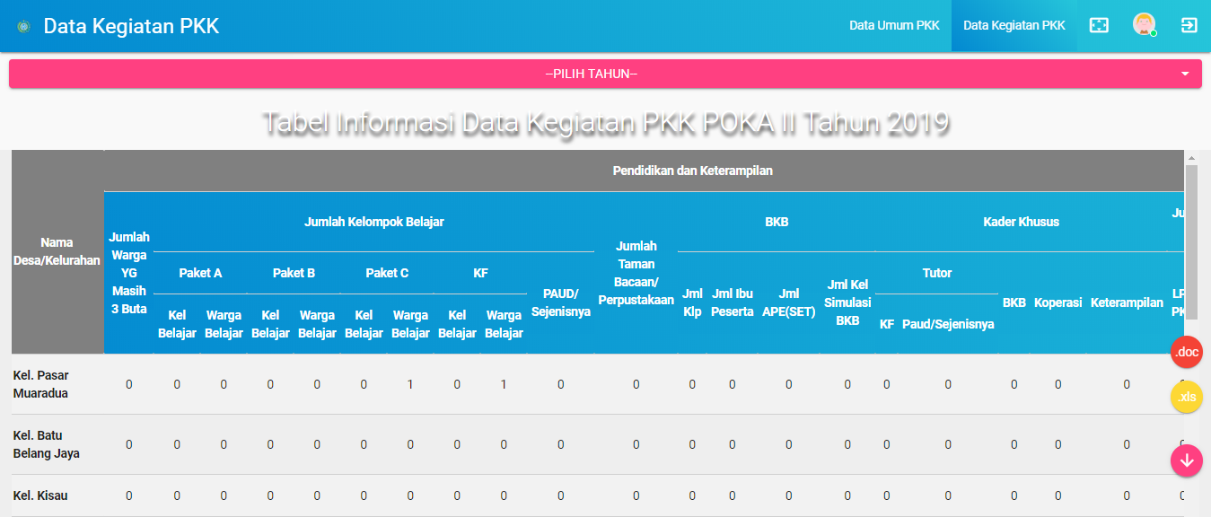
HASIL AKHIR
Pilih untuk melihat data kegiatan POKJA 2 PKK per-tahun
Pilih untuk mendoawload data kegiatan POKJA 2 PKK per-tahun

Slide 43
Penginputan
Data Kegiatan PKK POKJA III
Data Yang Diinputkan:
            Jumlah Kader
            Jumlah Pangan
            Jumlah Industri Rumah Tangga
            Jumlah Rumah

Slide 44
HALAMAN UTAMA DATA KEGIATAN
1
2
Pilih dan klik POKJA 3 yang akan diinputkan
44

Slide 45
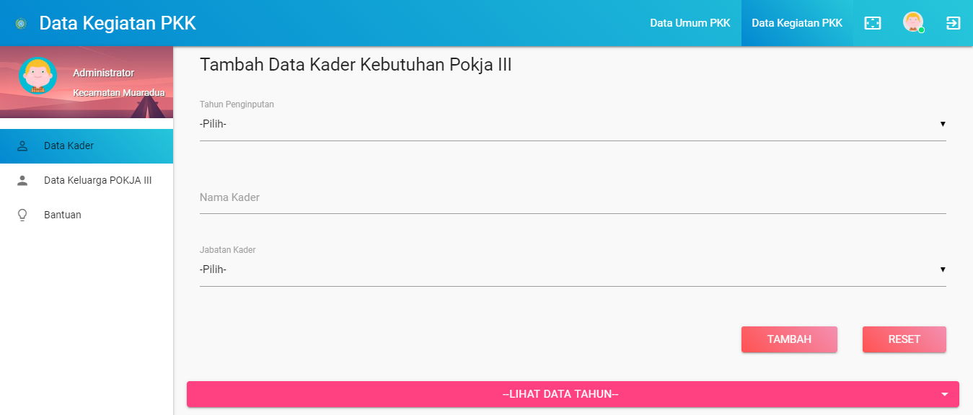
1. Jumlah Kader
1
2
3

Slide 46
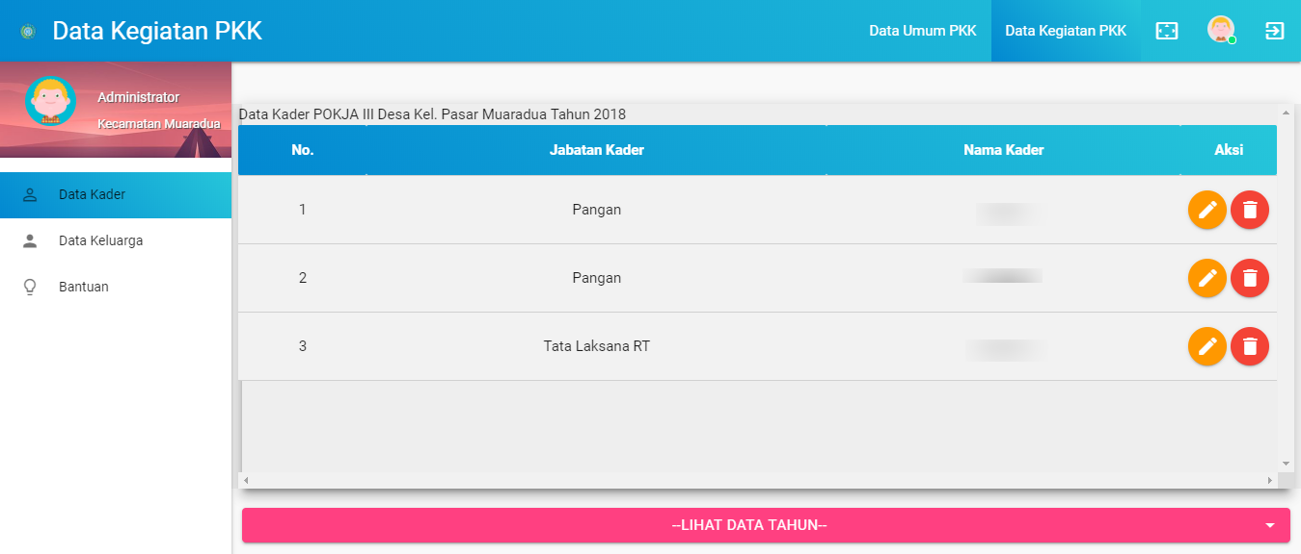
1. Jumlah Kader
4
Pilih untuk melakukan pengedittan data
5
Pilih untuk melakukan penghapusan data
6.. Klik tombol Pilih Tahun untuk mengubah data berdasarkan tahun yang telah diinputkan sebelumnya

Slide 47
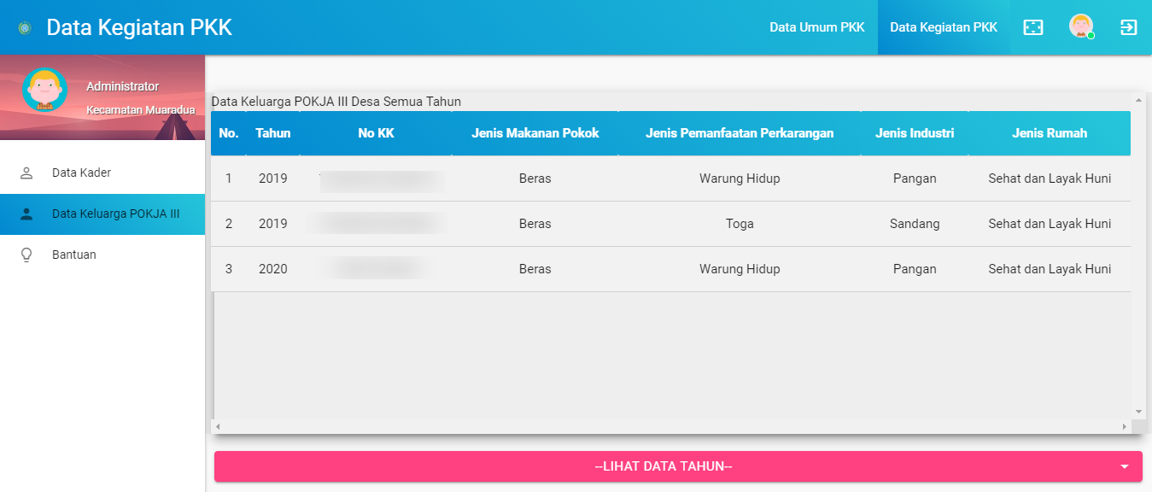
2. Data Keluarga POKJA III
1
Pilih untuk melihat data per-tahun

Slide 48
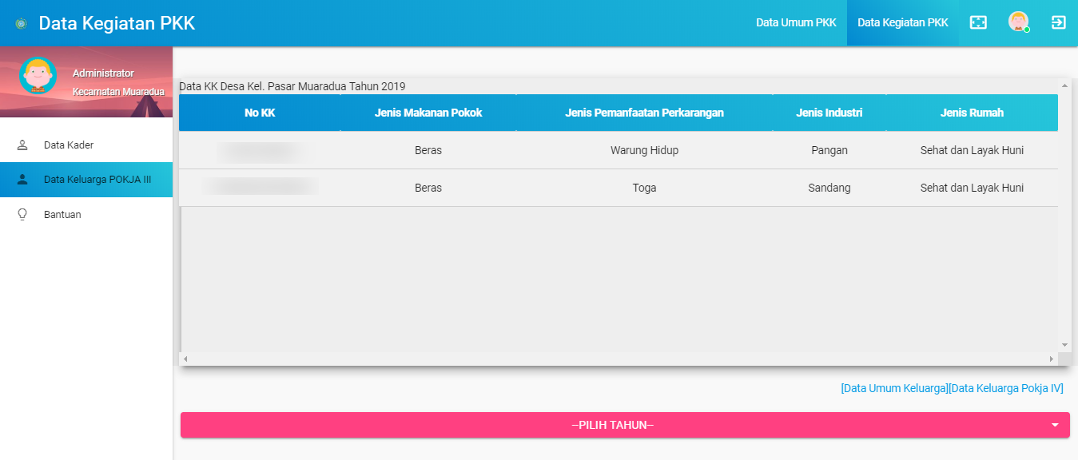
2. Data Keluarga POKJA III
2.. Klik tombol Pilih Tahun untuk mengubah data berdasarkan tahun yang telah diinputkan sebelumnya

Slide 49
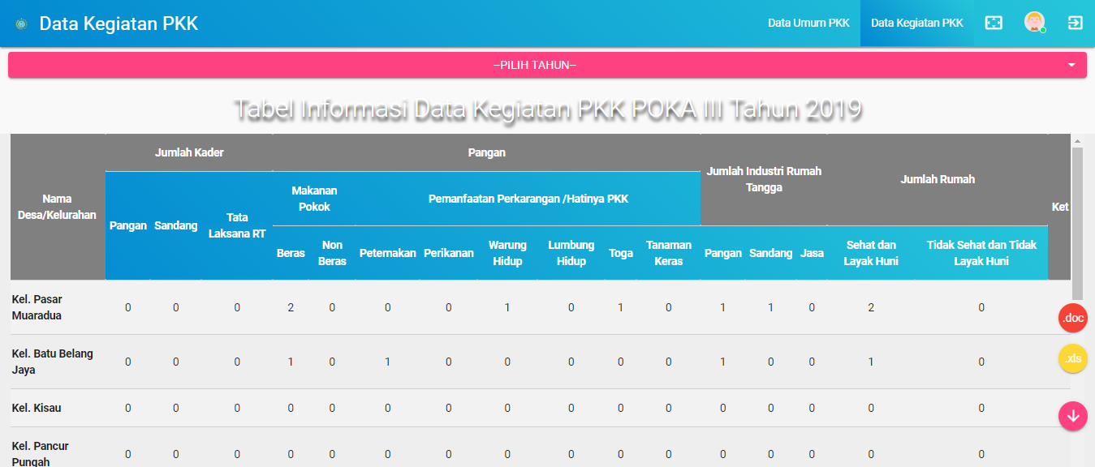
HASIL AKHIR
Pilih untuk melihat data kegiatan POKJA 3 PKK per-tahun
Pilih untuk mendoawload data kegiatan POKJA 3 PKK per-tahun

Slide 50
Penginputan
Data Kegiatan PKK POKJA IV
Data Yang Diinputkan:
          Jumlah Kader Kesehatan
          Jumlah Posyandu
          Jumlah Kelestarian Lingkungan Hidup
          Jumlah Perencanaan Sehat

Slide 51
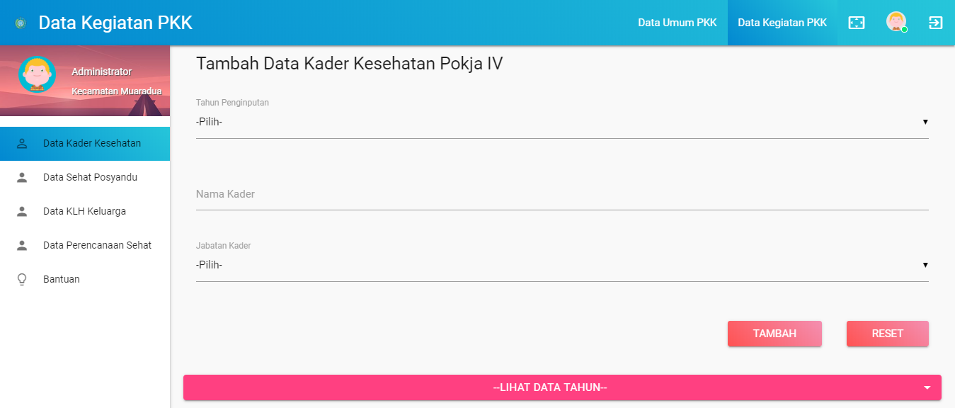
1. Jumlah Kader Kesehatan
1
2
3

Slide 52
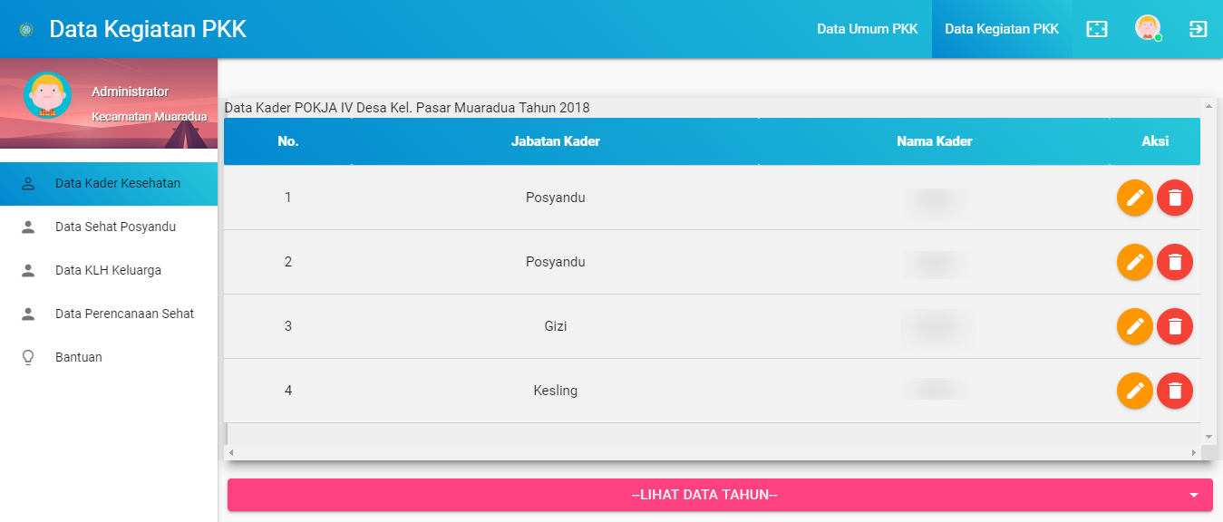
1. Jumlah Kader Kesehatan
4
Pilih untuk melakukan pengedittan data
5
Pilih untuk melakukan penghapusan data
6.. Klik tombol Pilih Tahun untuk mengubah data berdasarkan tahun yang telah diinputkan sebelumnya

Slide 53
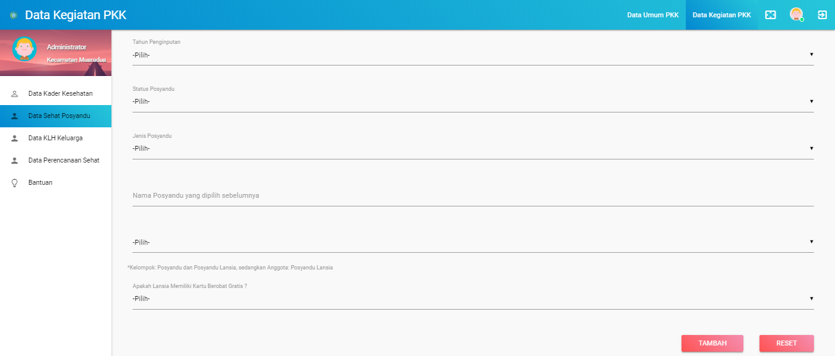
2. Jumlah Posyandu
1
2
3

Slide 54
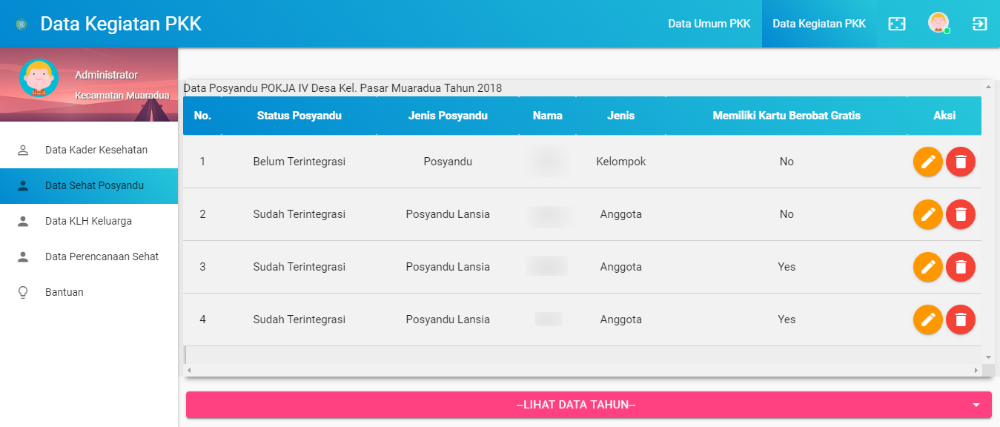
2. Jumlah Posyandu
4
Pilih untuk melakukan pengedittan data
5
Pilih untuk melakukan penghapusan data
6.. Klik tombol Pilih Tahun untuk mengubah data berdasarkan tahun yang telah diinputkan sebelumnya

Slide 55
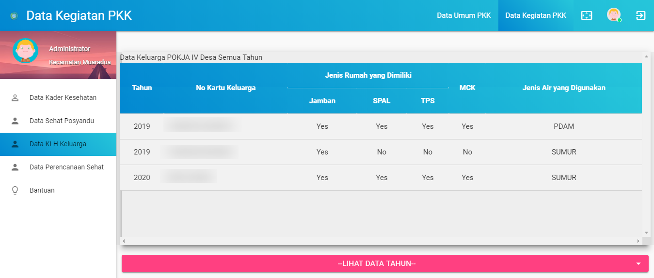
3. Data KLH Keluarga POKJA IV
1
Pilih untuk melihat data per-tahun
2.. Klik tombol Pilih Tahun untuk mengubah data berdasarkan tahun yang telah diinputkan sebelumnya

Slide 56
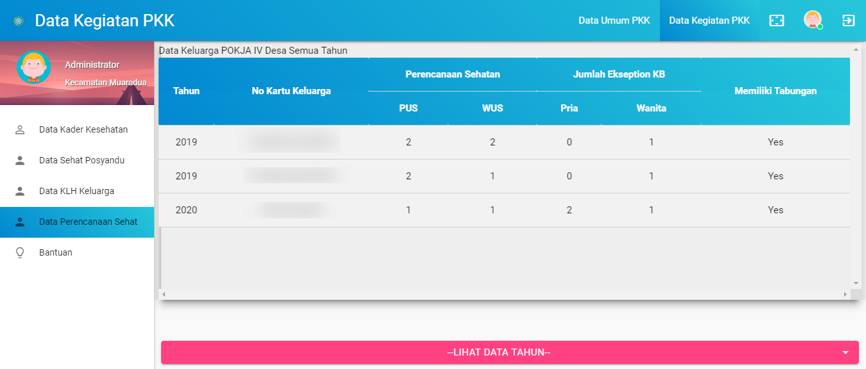
3. Data Sehat Keluarga POKJA IV
1
Pilih untuk melihat data per-tahun
2.. Klik tombol Pilih Tahun untuk mengubah data berdasarkan tahun yang telah diinputkan sebelumnya

Slide 57
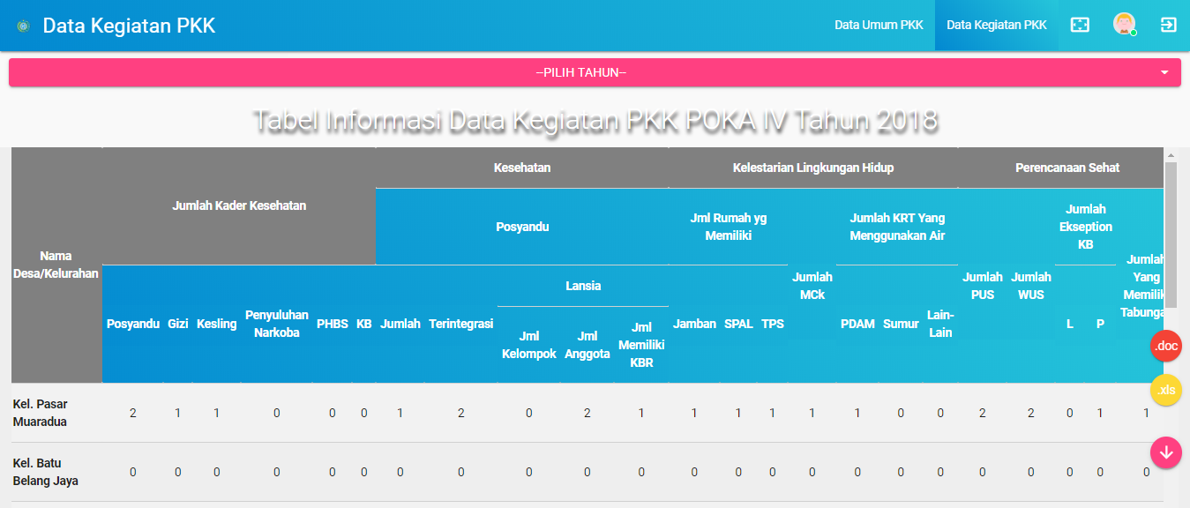
HASIL AKHIR
Pilih untuk melihat data kegiatan POKJA 4 PKK per-tahun
Pilih untuk mendoawload data kegiatan POKJA 4 PKK per-tahun

Slide 58
HASIL AKHIR
Pilih untuk melihat data kegiatan POKJA 4 PKK per-tahun
Pilih untuk mendoawload data kegiatan POKJA 4 PKK per-tahun

Slide 59

Thank You !
DISKOMINFO OKU SELATAN

